Slide 1
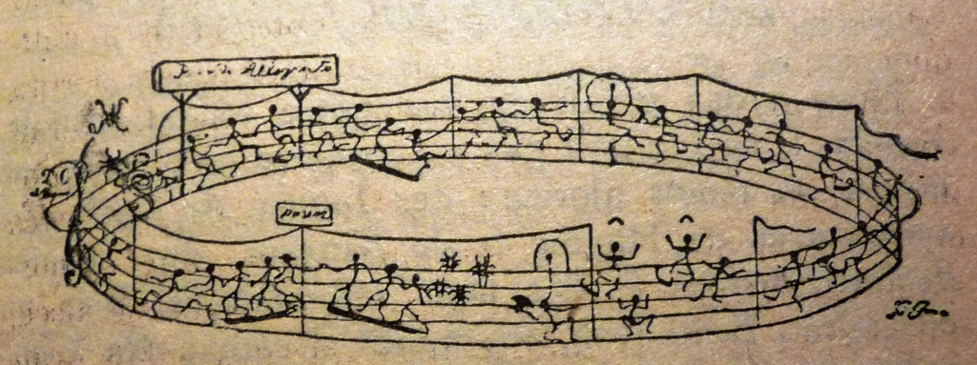
Rondeau

Slide 2
Mots clés
Structure
L’évolution
Rondeau
La forme musicale
Le timbre
Une œuvre
Différent

Slide 3
Comment nous pouvons écrire la forme du jeu « Le rythme“?
A B A C A
A B C
A B A
A A1 A2 A3 A4

Slide 4
La forme musicale Rondeau
Le refrain A
Les couplets B C D
La forme rondeau a b a c a

Slide 5
Le rythme Rondeau
Travailler par 4
Créer le rythme
Présenter le rythme Rondeau
Les mots du Refrain:
“Viens dans mon pays” /2x

Slide 6




Le rythme Rondeau
Blanche
Noire
Croche
Double croche

Slide 7
Le rythme Rondeau
A
VIENS DANS MON PA YS
B

Slide 8
LA FORME FORME RONDEAU
JE COMPRENDS TRES BIEN
JE PEUT EXPLIQUER

Slide 9


